Slide 1

Nature&Découvertes
Bienvenue
Welcome
Bienvenido

Slide 2
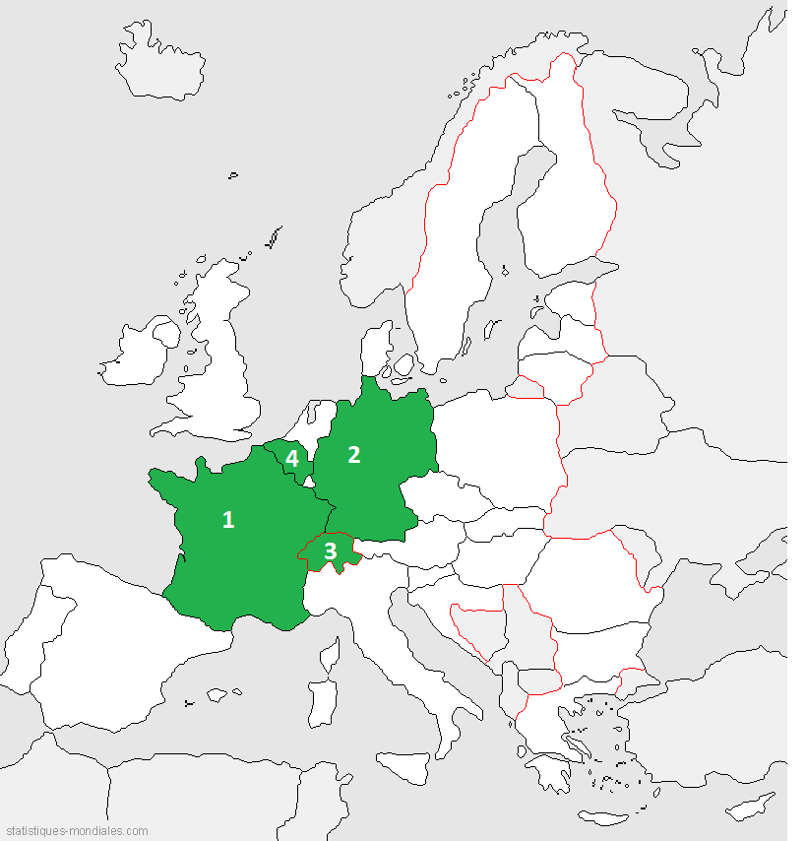
Présent dans 4 pays:
1-France
2-Allemagne
3-Suisse
4-Belgique

Slide 3




Nos différents univers
Alimentation
Voyages & Randonnées
Santé & Bien être
Enfance

Slide 4



Alimentations

Slide 5
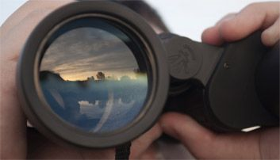
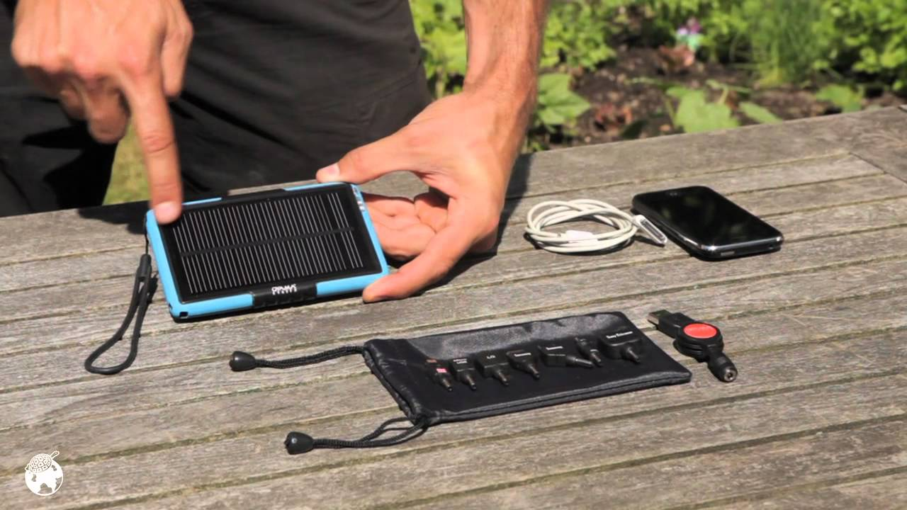

Voyages&Randonnées

Slide 6
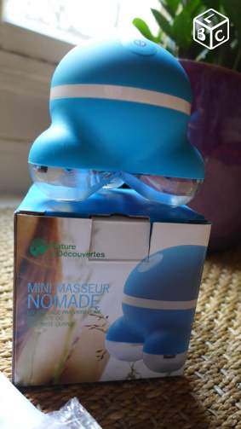

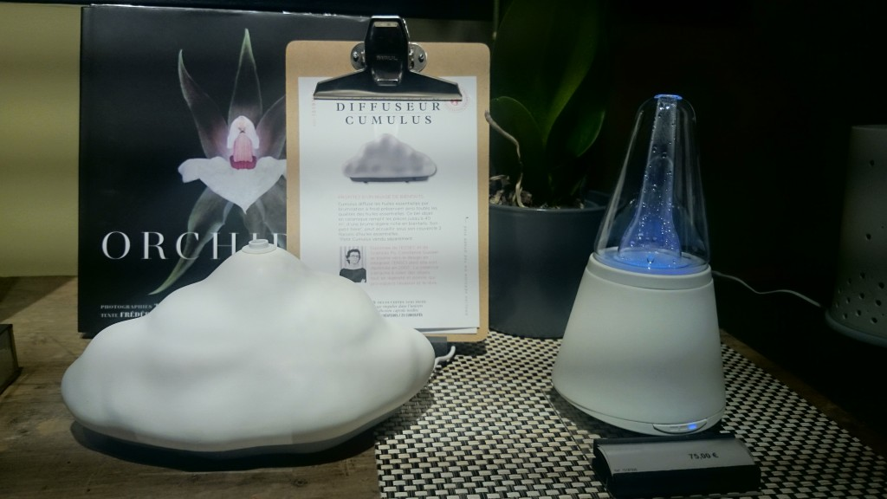
Santé & Bien être

Slide 7



Enfance

Slide 8
Pour toutes informations
N’hésitez pas à venir sur notre stand
  Hesitate no to come to our both
      No dude en venir a nuesto stand

Slide 9


Toutes commandes
Contactez nous
  Contact us
    Contactenos
+33 (0)4 68 57 42 30
ou
159dm@nature-et-decouverte.com

Slide 10
  Merci de votre visite, à bientôt !
    Thank you for your visit, see you soon !
      Gracias su visita, hasta pronto !

